Slide 1
Funções

Slide 2
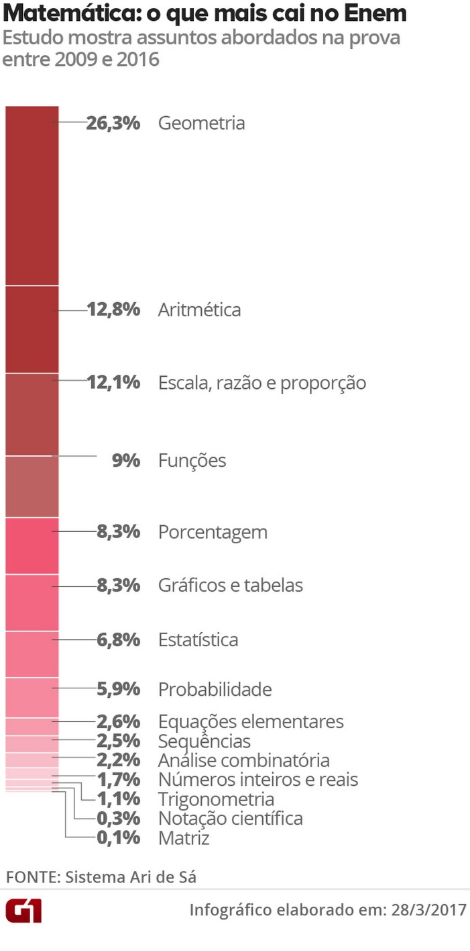
Raio X do Enem: SAS analisou provas do Enem desde 2009 para descobrir o que mais cai — Foto: Arte/G1

Slide 3
Funções do 1º Grau
Definição
Raiz

Slide 4
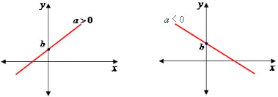
Definição
Norma matemática que relaciona as variáveis de uma equação
            y = ax + b ou f(x) = ax +b , com a ≠ 0
  Há formação de pares ordenados do tipo (x,y)
A taxa de variação de y em relação a x é dada por a.
  A função é crescente quando a > 0.
  A função é decrescente quando a < 0.
O coeficiente linear é representado por b.
  Onde a reta intercepta o eixo das ordenadas.

Slide 5
Zero da função
Intepretação geométrica
Interseção da reta com o eixo x
Interpretação algébrica
A raiz de um função é o valor de x que torna y = 0

Slide 6
Exemplo
f(x) = 2x + 8
A função é crescente ou decrescente?
Qual é o zero da função?
Qual o valor de y quando x = 0?
Esboce o gráfico da função.
Trace o gráfico da função.

Slide 7
Exemplo
f(x) = -2x + 8
A função é crescente ou decrescente?
Qual é o zero da função?
Qual o valor de y quando x = 0?
Esboce o gráfico da função.
Trace o gráfico da função.

Slide 8
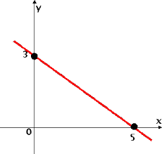
Interpretação do gráfico
Dado o seguinte gráfico, estabeleça a norma matemática que relaciona as variáveis.

Slide 9
Funções do 2º Grau
Definição
Raízes
Vértices

Slide 10
Definição
Norma matemática que relaciona as variáveis de uma equação
            y = ax² + bx + c ou f(x) = ax² +bx + c , com a ≠ 0
  Há formação de pares ordenados do tipo (x,y)
A concavidade é dada por a.
  A concavidade é virada para cima quando a > 0.
  A concavidade é virada para baixo quando a < 0.
O termo independente é representado por c.
  Onde a parábola intercepta o eixo da ordenadas.
O b determina o quão aberta ou fechada é a concavidade.

Slide 11
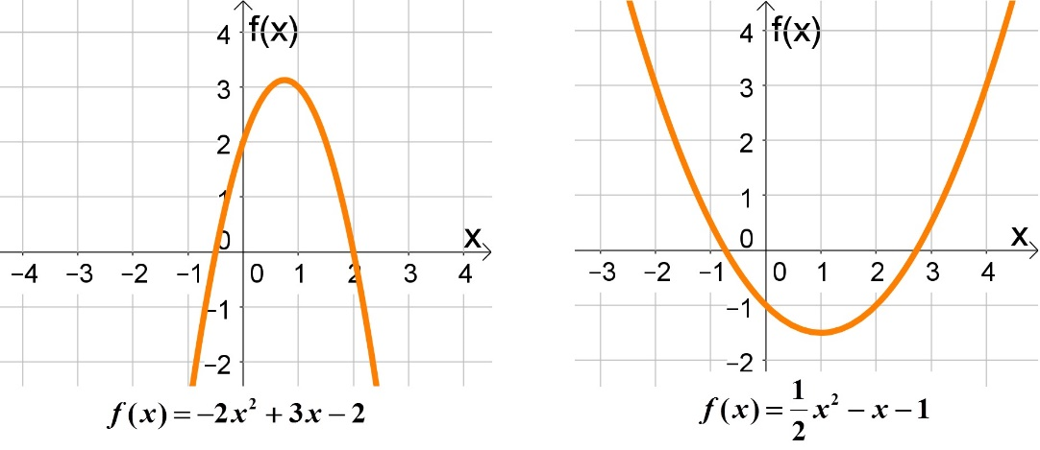


Zeros da função e Vértices
Intepretação geométrica
Interseção da reta com o eixo x
Interpretação algébrica
A raiz de um função é o valor de x que torna y = 0
O ponto de máximo, caso a concavidade esteja virada para cima, é o vértice da função.
O ponto de mínimo, caso a concavidade esteja virada para baixo, é o vértice da função.
$$x= \frac{−b}{2a}$$
$$y= \frac{− ∆}{4a}$$
$$x=\frac{−b ± √∆}{2a}$$
$$∆=−4ac$$

Slide 12
Exemplo
f(x) = x² + 3x + 2
Determinar a concavidade.
Quais os zeros da função?
Quais os vértices da função?
Esboce o gráfico da função.
Trace o gráfico da função.

Slide 13
Exemplo
f(x) = -x² + 5x + 6
Determinar a concavidade.
Quais os zeros da função?
Quais os vértices da função?
Esboce o gráfico da função.
Trace o gráfico da função.

